Slide 1

Título
Fecha
INFORME ESTADÍSTICO SONDEO
Julio –Diciembre 2019
Autor
Cargo
Dirección de Atención al Usuario, Intervención Temprana y Asignaciones

Slide 2

Informe Estadístico Sondeo
II Semestre 2019
Objetivo
La Fiscalía General de la Nación realizó para el II semestre de 2019 un sondeo cuyo objetivo fue establecer el grado de conocimiento de nuestros usuarios, respecto a algunos servicios de competencia de la entidad.

Slide 3


Informe Estadístico Sondeo
II Semestre 2019
Pregunta:
¿De los siguientes servicios sabe usted cuales son de competencia de la Fiscalía Genera de la Nación?
Regulación cuota alimentaria
Denuncia por violencia intrafamiliar
Quejas de funcionarios de otras entidades
Reportar hechos de corrupción

Slide 4

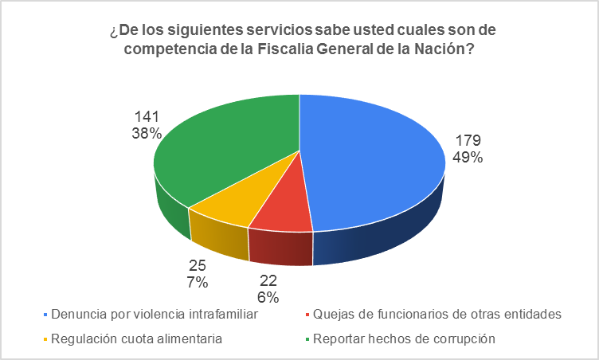
Resultados :
Participación de los Usuarios : Se obtuvo una participación de 220 usuarios.
Conocimiento de las conductas delictivas de competencia de la Fiscalía General de la Nación :
Violencia Intrafamiliar :179 respuestas
Reportar hechos de corrupción:141 respuestas

Slide 5

Informe Estadístico Sondeo
II Semestre 2019
Conclusión y compromiso
Del resultado del sondeo se evidencia de forma positiva que los usuarios conocen y diferencian los asuntos de competencia de la entidad vs aquellos asuntos que no son de nuestra competencia.
Desde la Dirección de Atención al Usuario, Intervención Temprana y Asignaciones en articulación con la Dirección de Comunicaciones, se dará continuidad a la socialización de los servicios de la entidad a través de los canales dispuestos por la misma, con el fin de fortalecer el componente No. 4 del Plan Anticorrupción relacionado con los mecanismos para mejorar la atención.

